Slide 1
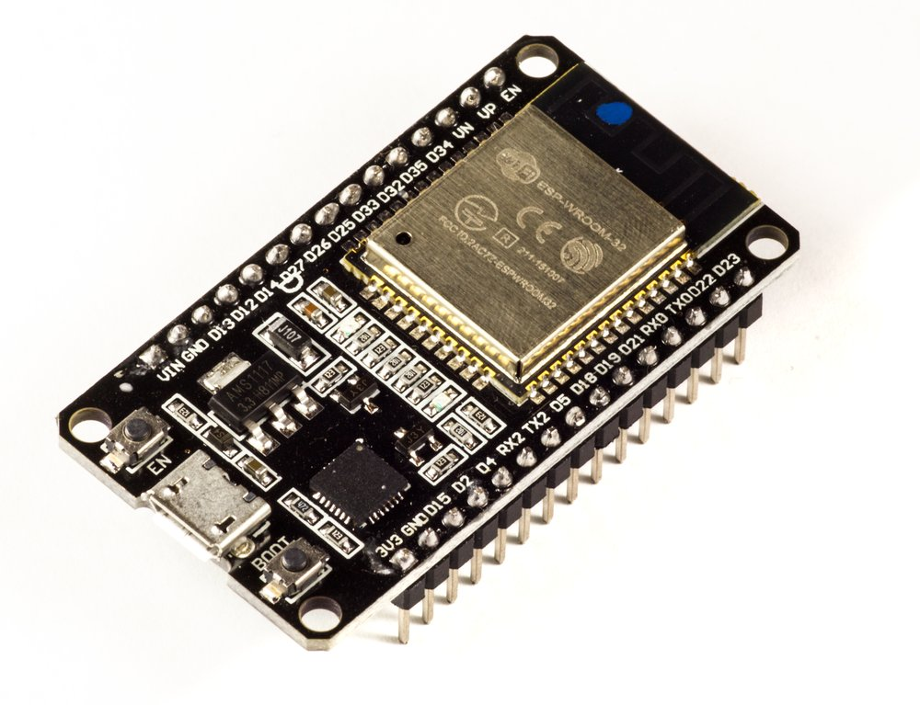
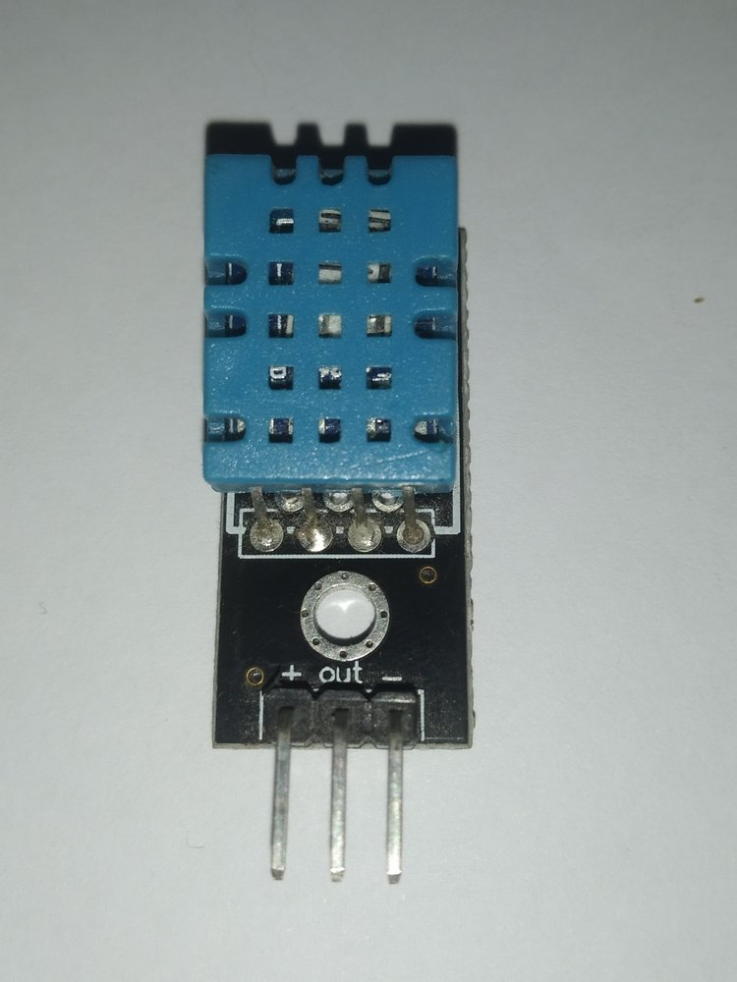
IoT
ĐẠI HỌC THỦ DẦU MỘT
IOT TRONG KỸ THUẬT MÔI TRƯỜNG
BUỔI 6/6
B6: Trạm Môi trường Đa thông số IoT (Đồ án tổng hợp)
Tích hợp toàn bộ cảm biến đã học, đóng gói dữ liệu JSON telemetry, mô phỏng gửi lên nền tảng Cloud IoT
Giảng viên hướng dẫn: Nguyễn Lê Tấn Đạt
Board sử dụng: ESP32-S3-DevKitC-1
datnlt@tdmu.edu.vn
Ảnh minh hoạ thiết bị thực tế sử dụng trong bài học

Slide 2
IoT
B6 · MỞ ĐẦU
Mục tiêu bài học
1
Tổng hợp toàn bộ kiến thức từ Buổi 1-5 vào một hệ thống quan trắc môi trường hoàn chỉnh.
2
Hiểu khái niệm Telemetry và cấu trúc gói tin dữ liệu dạng JSON trong hệ thống IoT.
3
Nắm được mô hình tổng quát để mở rộng lên giao tiếp Cloud thực tế (WiFi + MQTT/HTTP).
4
Thiết kế logic cảnh báo tổng hợp dựa trên NHIỀU điều kiện độc lập (toán tử OR) từ các cảm biến khác nhau.
Board sử dụng: ESP32-S3-DevKitC-1
IOT TRONG KỸ THUẬT MÔI TRƯỜNG · B6
1

Slide 3
IoT
B6 · LÝ THUYẾT NỀN
Khái niệm Telemetry & gói tin JSON trong hệ thống IoT
● Telemetry là quá trình tự động thu thập dữ liệu tại hiện trường (thiết bị IoT) và truyền về hệ thống trung tâm/Cloud để lưu trữ, phân tích, hiển thị dashboard.
● JSON (JavaScript Object Notation) là định dạng dữ liệu dạng văn bản, cấu trúc key-value dễ đọc — chuẩn phổ biến nhất để đóng gói dữ liệu cảm biến khi gửi qua mạng (MQTT/HTTP).
● Trong bài học, lệnh Serial.print() được dùng để LẮP RÁP thủ công một chuỗi JSON hợp lệ — đây chính là "payload" (nội dung gói tin) mà một thiết bị IoT thật sẽ gửi qua giao thức MQTT hoặc HTTP POST.
● Để gửi thật lên Cloud, cần bổ sung thư viện WiFi.h (kết nối mạng) và PubSubClient.h (giao thức MQTT) hoặc HTTPClient.h (giao thức HTTP) — ngoài phạm vi mô phỏng của bài học này.
● ESP32-S3 có sẵn WiFi + Bluetooth tích hợp trên chip — đây là lý do vì sao dòng ESP32 (so với Arduino Uno truyền thống) được ưa chuộng cho các dự án IoT kết nối Cloud thực tế.
IOT TRONG KỸ THUẬT MÔI TRƯỜNG · B6
2

Slide 4
IoT
B6 · PHẦN CỨNG
Danh sách linh kiện sử dụng
Linh kiện | Chức năng | Chân kết nối
ESP32-S3-DevKitC-1 | Vi điều khiển trung tâm, có sẵn WiFi/Bluetooth cho Cloud thực tế | —
DHT11 | Nhiệt độ & độ ẩm không khí | GPIO15
MQ-2 | Nồng độ khí gas/khói | GPIO11
HC-SR04 | Mực nước (suy ra từ khoảng cách) | TRIG: GPIO5 · ECHO: GPIO18
LCD1602 (I2C) | Hiển thị tổng hợp tại chỗ | SCL: GPIO9 · SDA: GPIO8
Điện trở + LED | Cảnh báo tổng hợp đa điều kiện | GPIO16
IOT TRONG KỸ THUẬT MÔI TRƯỜNG · B6
3

Slide 5
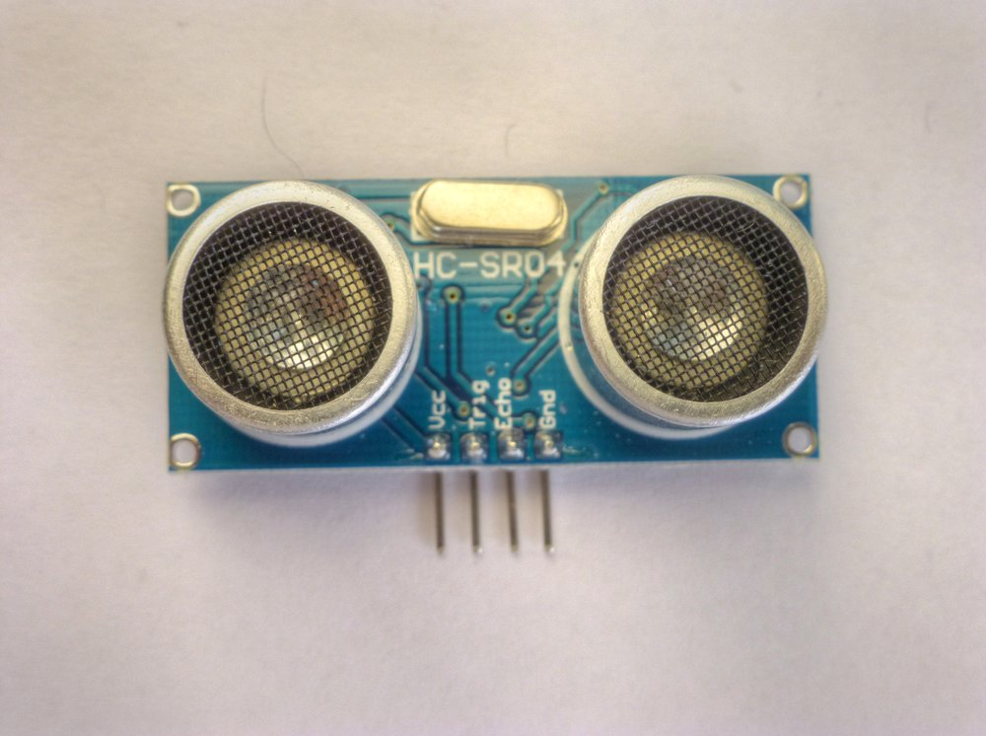
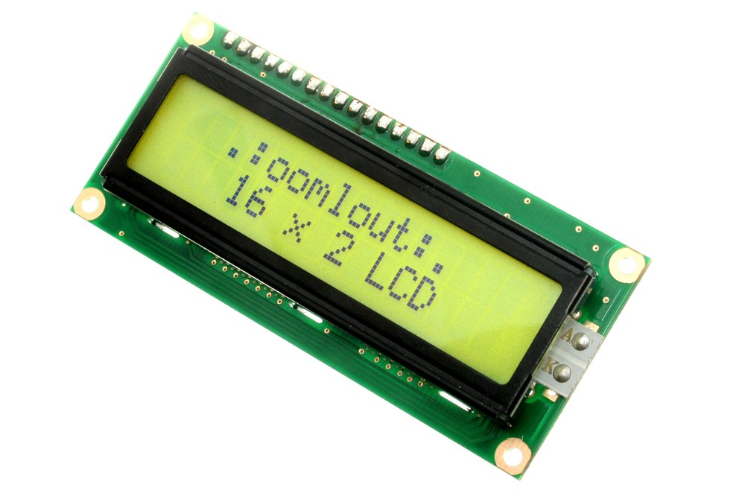
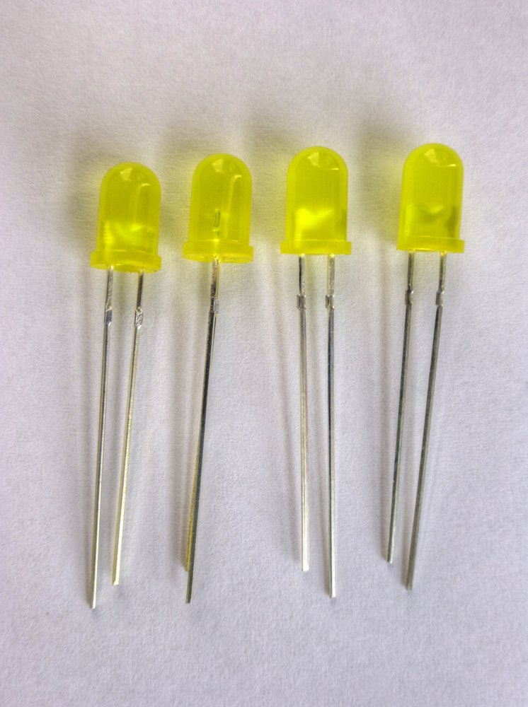
IoT
B6 · HÌNH ẢNH THIẾT BỊ THỰC TẾ
Nhận diện linh kiện phần cứng
MQ-2
ESP32-S3-DevKitC-1
DHT11
MQ-2
HC-SR04
Vi điều khiển trung tâm (ảnh minh hoạ dòng ESP32 DevKit — board dùng trong bài là bản S3, 44 chân)
Cảm biến nhiệt độ & độ ẩm không khí
Cảm biến khí gas / khói bán dẫn — lớp cảm biến SnO2
Cảm biến khoảng cách bằng sóng siêu âm
LCD1602 (I2C)
LED đơn sắc
Màn hình hiển thị 16×2 ký tự
Đèn báo trạng thái / cảnh báo trực quan
Nguồn ảnh: xem slide Nguồn tham khảo cuối bài B0
IOT TRONG KỸ THUẬT MÔI TRƯỜNG · B6
4

Slide 6
IoT
B6 · KIẾN TRÚC HỆ THỐNG
Sơ đồ khối tín hiệu
DHT11+MQ-2+ HC-SR04 (Đa cảm biến)
ESP32-S3 (Tổng hợp + Đóng gói JSON)
Serial → Cloud (Telemetry)
LCD + LED (Hiển thị & Cảnh báo)
Dữ liệu chảy theo một chiều: cảm biến sinh tín hiệu → vi điều khiển đọc & xử lý → kết quả đưa ra thiết bị đầu ra.
B6 là điểm hội tụ của toàn bộ chuỗi bài giảng: 3 loại cảm biến của B1/B2/B4 cùng hoạt động trong 1 hệ thống, dữ liệu vừa hiển thị tại chỗ (như B5) vừa được đóng gói theo chuẩn JSON để minh hoạ bước tiếp theo — gửi lên nền tảng Cloud IoT (ThingsBoard, Blynk, Firebase...) phục vụ giám sát và lưu trữ dài hạn.
IOT TRONG KỸ THUẬT MÔI TRƯỜNG · B6
5

Slide 7
IoT
B6 · ĐẤU NỐI PHẦN CỨNG
Sơ đồ đấu dây chi tiết
DHT11
ESP32-S3 DevKitC-1
MQ-2
HC-SR04
LCD1602
Điện trở
Bảng tín hiệu:
ESP32-S3 · 5V → DHT11 · VCC (Nguồn 5V)
ESP32-S3 · GND2 → DHT11 · GND (Nối đất)
ESP32-S3 · GPIO15 → DHT11 · DATA (Tín hiệu số)
ESP32-S3 · 5V → MQ-2 · VCC (Nguồn 5V)
ESP32-S3 · GND1 → MQ-2 · GND (Nối đất)
ESP32-S3 · GPIO11 → MQ-2 · AO (Tín hiệu Analog)
ESP32-S3 · 5V → HC-SR04 · VCC (Nguồn 5V)
ESP32-S3 · GND1 → HC-SR04 · GND (Nối đất)
ESP32-S3 · GPIO5 → HC-SR04 · TRIG (Xung kích phát)
ESP32-S3 · GPIO18 → HC-SR04 · ECHO (Xung phản hồi)
ESP32-S3 · 5V → LCD1602 · VCC (Nguồn 5V)
ESP32-S3 · GND1 → LCD1602 · GND (Nối đất)
ESP32-S3 · GPIO9 → LCD1602 · SCL (I2C Clock)
ESP32-S3 · GPIO8 → LCD1602 · SDA (I2C Data)
ESP32-S3 · GPIO16 → Điện trở · L (Tín hiệu LED (qua trở hạn dòng))
IOT TRONG KỸ THUẬT MÔI TRƯỜNG · B6
6

Slide 8
IoT
B6 · THUẬT TOÁN
Lưu đồ xử lý trong loop()
Điểm mới quan trọng nhất của B6: điều kiện rẽ nhánh dùng toán tử LOGIC OR (||) kết hợp 2 cảm biến ĐỘC LẬP — LED sẽ bật nếu BẤT KỲ điều kiện nào đúng, bất kể điều kiện còn lại thế nào. Đây là kỹ năng thiết yếu khi hệ thống thật luôn cần theo dõi nhiều nguy cơ cùng lúc chứ không chỉ 1 cảm biến đơn lẻ như các bài trước. Khối gửi JSON độc lập với khối LCD/LED — dữ liệu luôn được "gửi Cloud" ở mọi vòng lặp bất kể có cảnh báo hay không, đúng nguyên tắc telemetry liên tục (continuous monitoring) chứ không chỉ gửi khi có sự cố.
setup(): Khởi tạo Serial/LCD/chân I-O
Đọc DHT11 (nhiệt/ẩm), MQ-2 (gas) và HC-SR04 (mực nước)
Lắp ráp & gửi chuỗi JSON qua Serial (mô phỏng gửi Cloud MQTT/HTTP)
Cập nhật LCD dòng 1 (T/H/Gas) và dòng 2 (mực nước)
Gas > 300 PPM HOẶC Mực nước < 15cm ?
ĐÚNG
SAI
digitalWrite(LED_PIN, HIGH) — cảnh báo tổng hợp
digitalWrite(LED_PIN, LOW) — hệ thống an toàn
delay(600ms) → quay lại loop()
IOT TRONG KỸ THUẬT MÔI TRƯỜNG · B6
7

Slide 9
IoT
B6 · MÃ NGUỒN ARDUINO/C++
Giải thích mã nguồn — hàm setup()
void setup() {
Serial.begin(115200);
pinMode(TRIG_PIN, OUTPUT);
pinMode(ECHO_PIN, INPUT);
pinMode(LED_PIN, OUTPUT);
lcd.begin(16, 2);
lcd.setCursor(0, 0);
lcd.print("IOT ENV STATION");
lcd.setCursor(0, 1);
lcd.print("SYSTEM ONLINE");
delay(1500);
}
IOT TRONG KỸ THUẬT MÔI TRƯỜNG · B6
8

Slide 10
IoT
B6 · MÃ NGUỒN ARDUINO/C++
Giải thích mã nguồn — hàm loop()
void loop() {
int temp = analogRead(DHT_PIN);
int humi = dhtReadHumidity(DHT_PIN);
int gasPpm = analogRead(GAS_PIN);
digitalWrite(TRIG_PIN, LOW);
delayMicroseconds(2);
digitalWrite(TRIG_PIN, HIGH);
delayMicroseconds(10);
digitalWrite(TRIG_PIN, LOW);
long duration = pulseIn(ECHO_PIN, HIGH);
int waterLevel = duration * 0.034 / 2;
// Gui chuoi telemetry JSON qua Cloud MQTT/HTTP
Serial.print("{\"station\":\"KMT_LAB_01\", \"temp\":");
Serial.print(temp);
Serial.print(", \"humi\":");
Serial.print(humi);
Serial.print(", \"gas\":");
Serial.print(gasPpm);
Serial.print(", \"water\":");
Serial.print(waterLevel);
Serial.println("}");
lcd.setCursor(0, 0);
lcd.print("T:");
lcd.print(temp);
lcd.print("C H:");
lcd.print(humi);
lcd.print("% G:");
lcd.print(gasPpm);
lcd.setCursor(0, 1);
lcd.print("Water: ");
lcd.print(waterLevel);
lcd.print("cm OK ");
// Den LED canh bao - bat khi khi gas cao HOAC muc nuoc dang ngap
if (gasPpm > 300 || waterLevel < 15) {
digitalWrite(LED_PIN, HIGH);
} else {
digitalWrite(LED_PIN, LOW);
}
delay(600);
}
IOT TRONG KỸ THUẬT MÔI TRƯỜNG · B6
9

Slide 11
IoT
B6 · LOGIC RA QUYẾT ĐỊNH
Bảng ngưỡng & hành động điều khiển
Điều kiện cảm biến | Ngưỡng | Hành động của hệ thống
Nồng độ khí Gas (MQ-2) | > 300 PPM | LED cảnh báo BẬT (điều kiện 1 của phép OR)
Mực nước (HC-SR04) | < 15 cm | LED cảnh báo BẬT (điều kiện 2 của phép OR)
Cả 2 điều kiện trên | Không thoả mãn | LED cảnh báo TẮT — hệ thống an toàn toàn diện
Ngưỡng dùng lại chính xác giá trị đã học ở Buổi 2 (mực nước) và Buổi 4 (khí gas) — cho thấy B6 là bài TỔNG HỢP chứ không giới thiệu khái niệm ngưỡng mới, trọng tâm là cách KẾT HỢP nhiều điều kiện bằng toán tử logic.
IOT TRONG KỸ THUẬT MÔI TRƯỜNG · B6
10

Slide 12
IoT
B6 · DỮ LIỆU MINH HOẠ
Xu hướng dữ liệu cảm biến theo thời gian
Nhận xét
● Biểu đồ minh hoạ 2 cảm biến biến thiên ĐỘC LẬP — Gas tăng chậm trong khi mực nước dâng nhanh hơn (khoảng cách giảm nhanh).
● LED sẽ bật ngay khi khoảng cách xuống dưới 15cm (khoảng giây 15), dù nồng độ Gas lúc đó (230 PPM) vẫn còn dưới ngưỡng 300 PPM.
● Đây chính là giá trị của phép OR: hệ thống phản ứng với nguy cơ ĐẦU TIÊN xuất hiện, không cần chờ TẤT CẢ điều kiện cùng vượt ngưỡng.
IOT TRONG KỸ THUẬT MÔI TRƯỜNG · B6
11

Slide 13
IoT
B6 · ỨNG DỤNG THỰC TIỄN
Ứng dụng trong Kỹ thuật Môi trường
Nền tảng giám sát môi trường thời gian thực
Hệ thống cảnh báo đa nguy cơ cho nhà máy
Dashboard Cloud (ThingsBoard/Blynk/Grafana) tổng hợp dữ liệu từ nhiều trạm quan trắc phân tán.
Một LED/còi duy nhất đại diện cho "có sự cố" tổng quát, chi tiết nguyên nhân xem trên Cloud.
Tích hợp cảnh báo qua ứng dụng nhắn tin
Dữ liệu lớn & phân tích xu hướng môi trường
Mở rộng: khi phát hiện nguy hiểm, gửi thông báo tức thời qua Telegram/Zalo Bot thay vì chỉ đèn LED tại chỗ.
Lưu trữ chuỗi telemetry dài hạn phục vụ nghiên cứu biến đổi khí hậu, đánh giá chất lượng môi trường theo thời gian.
IOT TRONG KỸ THUẬT MÔI TRƯỜNG · B6
12

Slide 14
IoT
B6 · LƯU Ý TRIỂN KHAI THỰC TẾ
Sai sót thường gặp & lưu ý khi lắp đặt
!
Bảo mật khi gửi dữ liệu lên Cloud thật: cần TLS/SSL và API Key/Token, tuyệt đối không gửi dữ liệu thô không mã hoá qua mạng công cộng.
!
Tần suất gửi dữ liệu cần cân bằng hợp lý — gửi quá dày gây nghẽn băng thông & tốn điện năng, gửi quá thưa bỏ lỡ sự kiện quan trọng.
!
Cần xử lý tình huống mất kết nối WiFi: lưu đệm (buffer) dữ liệu cục bộ và gửi bù khi kết nối lại, tránh mất dữ liệu.
!
Khi kết hợp nhiều cảm biến trên 1 board, cần rà soát kỹ xung đột chân GPIO, đặc biệt các chân có chức năng đặc biệt (strapping pin) trên ESP32-S3.
IOT TRONG KỸ THUẬT MÔI TRƯỜNG · B6
13

Slide 15
IoT
B6 · ÔN TẬP
Câu hỏi thảo luận cuối buổi
Q1
Giải thích ý nghĩa từng trường dữ liệu trong gói JSON được gửi qua Serial Monitor ở bài này.
Q2
Vì sao dùng toán tử || (OR) mà không phải && (AND) trong điều kiện bật LED cảnh báo tổng hợp?
Q3
Nếu muốn biết CHÍNH XÁC nguyên nhân nào gây cảnh báo (gas hay nước) chỉ nhìn đèn LED, ta cần cải tiến phần cứng/phần mềm như thế nào?
Q4
Nêu các bước cần bổ sung (thư viện, phần cứng) để gói JSON này thực sự được gửi lên một server Cloud qua WiFi.
IOT TRONG KỸ THUẬT MÔI TRƯỜNG · B6
14

Slide 16
IoT
B6 · TỔNG KẾT
Tổng kết buổi học
Những điều đã đạt được:
● Đã hoàn thành đồ án tổng hợp: tích hợp 3 loại cảm biến, xử lý đa điều kiện và chuẩn hoá dữ liệu theo định dạng JSON.
● Nắm được toàn cảnh một hệ thống IoT quan trắc môi trường hoàn chỉnh, từ cảm biến vật lý đến khái niệm truyền dữ liệu Cloud.
● Có nền tảng vững chắc để tiếp tục tự học và mở rộng dự án cá nhân: WiFi, MQTT, Dashboard, Cảnh báo qua ứng dụng di động.
CHUẨN BỊ CHO BUỔI TIẾP THEO
Kết thúc chuỗi 6 buổi học — sinh viên có thể tự chọn 1 chủ đề môi trường quan tâm để phát triển thành đồ án cá nhân dựa trên nền tảng đã học.
IOT TRONG KỸ THUẬT MÔI TRƯỜNG · B6
15

Slide 17
IoT
CẢM ƠN CÁC BẠN ĐÃ THEO DÕI
Hỏi đáp & Thực hành trực tiếp trên trình mô phỏng — B6
MQ-2
Giảng viên hướng dẫn: Nguyễn Lê Tấn Đạt · datnlt@tdmu.edu.vn

